Slide 1
حرکت
فیزیک صفحه 33

Slide 2
همه چیز در حال حرکت
حرکت زمین به دور خود و به دور خورشید
حرکت خورشید به دور کهکشان
حرکت کهکشان ها
جنبش ذرات جامد و لغزش ذرات مایع و چرخش ذرات گاز ها
حرکت بسیار سریع الکترون ها به دور هسته
......

Slide 3
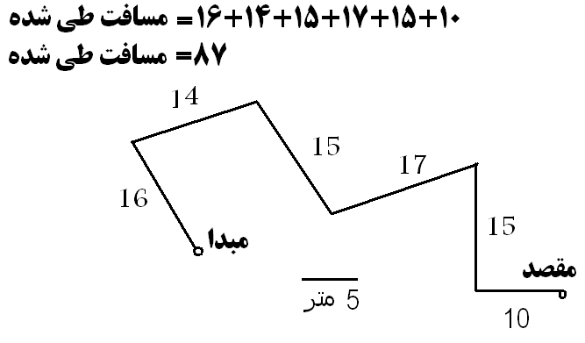
مسافت
مجموعه طول های پیموده شده از مبدا تا مقصد را مسافت گویند

Slide 4
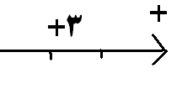
بردار
پاره خطی که دارای جهت باشد بردار نام دارد
بردار دارای دو مشخصه است 1) جهت 2) اندازه یا مقدار
مثل بردار

Slide 5
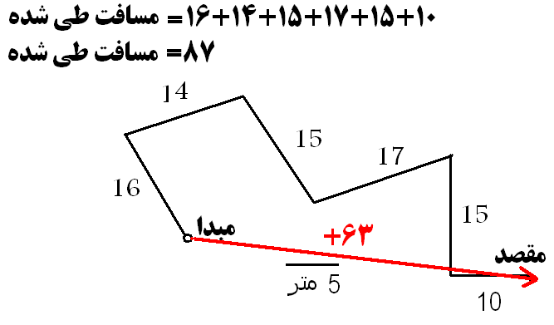
بردار جابجایی
برداری که نقطه شروع حرکت را به نقطه پایان حرکت وصل می کند بردار جابجایی می گویند
بردار جابجایی را به اختصار جابجایی می گویند

Slide 6
واحد اندازه گیری طول
واحد اصلی اندازه گیری طول متر(m) است.
در محاسبات و فرمول ها از واحد اصلی متر(m) استفاده می شود
واحد های فرعی آن عبارتند از
میلی متر/سانتی متر/دسی متر / کیلو متر

Slide 7
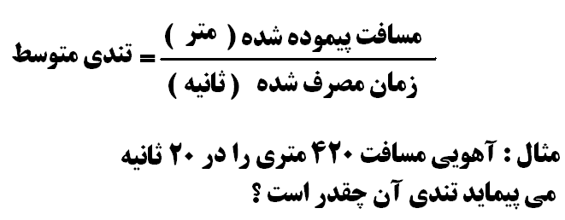
تندی متوسط
تندی متوسط یک متحرک را از مسافت پیموده شده آن متحرک بر زمان مصرف شده بدست می آورند

Slide 8
واحد یا یکای اندازه گیری تندی متوسط
واحد اصلی تندی متوسط متر بر ثانیهm/s است
برای وسایل نقلیه موتوری از واحد کیلو متر بر ساعتkm/h استفاده می شود

Slide 9
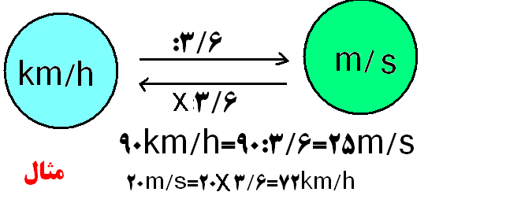
روش تبدیل واحد های تندی متوسط

Slide 10
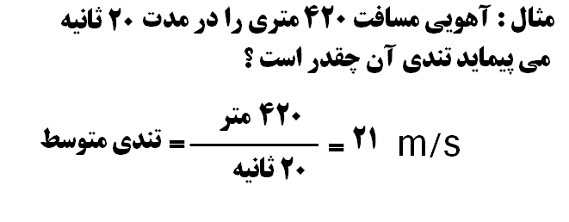
محاسبه مثالی از تندی متوسط

Slide 11
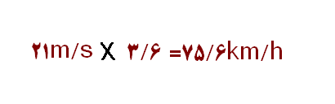
با توجه به این که تندی متوسط آهو 21 متر بر ثانیه است
تندی متوسط آهو چند کیلو متر بر ساعت است؟

Slide 12
تندی لحظه ای
گاهی حرکت متحرک کند یا تند است و در زمان توقف صفر است
به تندی متحرک در هر لحظه تندی لحظه ای
می گویند
برای سادگی کار به تندی لحظه ای ، تندی
می گویند

Slide 13
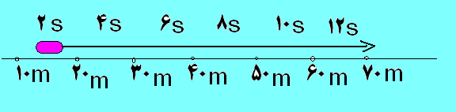
حرکت یکنواخت بر روی خط راست
اگر تندی متحرکی در امتداد مسیر مستقیم مثلا از A تا B تغییر نکرده و ثابت باشد نوع حرکت آن حرکت یکنواخت بر روی خط راست است

Slide 14
تفاوت سرعت و تندی
تندی یک کمیت نرده ی یا اسکالر و سرعت کمیت برداری است وقتی از سرعت متحرک صحبت می کنیم جهت حرکت آن را نیز مشخص می کنیم مثلا سرعت اتومبیلی 20 متر بر ثانیه از نقطه الف به طرف جنوب است ولی در برای محاسبه تندی از مجموعه مسافت ها نسبت به زمان استفاده می کنیم و جهت مطرح نیست.

